Slide 1
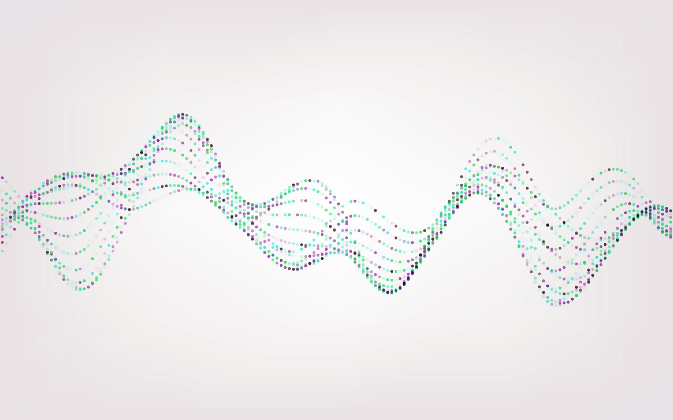
SlowFast Network for Video Recognition 논문 리뷰
서경대학교
2019305020
박별님

Slide 2
목차
개요
Concept
Slow pathway
Fast pathway
Lateral connection
네트워크 설계
데이터셋에 따른 학습결과
Kinetics-400
Kinetics-600
Charades
AVA
5. 성능 비교

Slide 3




개요
SlowFast
Slow pathway
Fast pathway
Lateral
connection
Video Recognition의 성능을 향상시키는 획기적인 아이디어로 공간 구조를 포착하는 Slow pathway와 시간사건을 포착하는 Fast pathway의 개념을 선보입니다. 프레임률에 관한 이야기 추가..

Slide 4
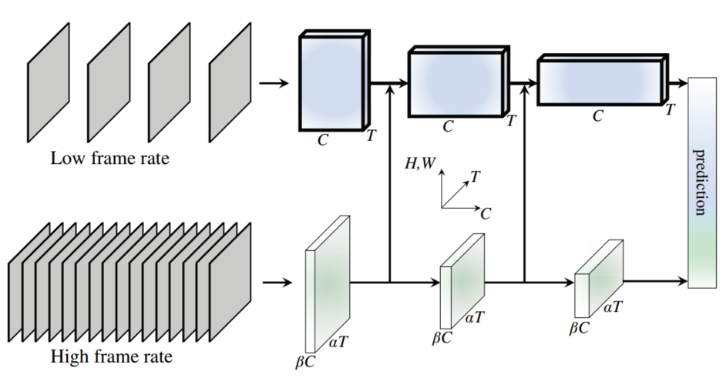
concept

Slide 5
Concept
SlowFast 연구는 retinal ganglion cells에 관한 연구에 영향을 받았습니다.
P-cells : Parveocellular cells
공간에 관한 정보, 색상에 대해 반응하며 시간적 변화나 사건에는 비교적 덜 반응합니다.
M-cells : Magnocellular cells
시간적 변화나 사건에 대해 반응하며 공간에 관한 정보나 색상에는 비교적 덜 반응합니다.

Slide 6
Concept
시각 시스템 세포의 비율과 Slowfast의 두가지 pathway 연산량은 비슷합니다.
Slow pathway
전체 계산 시간의 80%를 차지합니다.
Fast pathway
전체 계산 시간의 20%만을 차지하며 높은 시간갱신속도를 가지고 있음에도 경량입니다.

Slide 7
Concept – Slow pathway
낮은 프레임 샘플링
공간적 구조(Spatial Structures), 즉 색상, 질감, 조명 등 행동의 주체는 천천히 변화해갑니다.

Slide 8
Concept – Fast pathway
높은 프레임 샘플링
시간적 사건(Temporal Events), 즉 행동이나 변화는 행동의 주체보다 더 빠르게 변화합니다.

Slide 9
Concept – Lateral connection
2-stream network에서 고안된 방식으로 모든 단계에서 두 pathway 사이에 하나의 Lateral connection을 연결합니다.

Slide 10
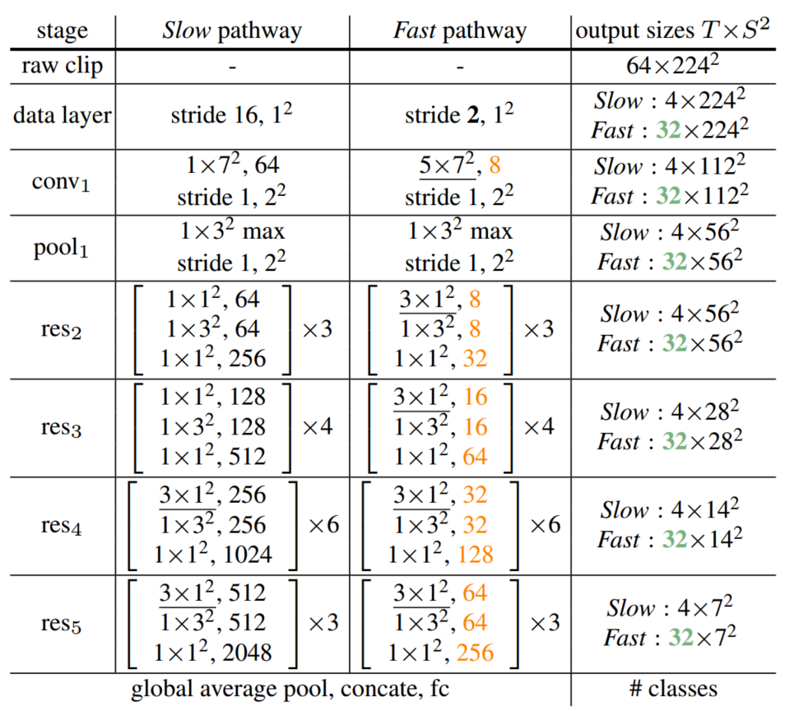
네트워크 설계
Back-bone : ResNet-50
pre-train된 모델이 아닌 초기값을 설정합니다.

